Slide 1
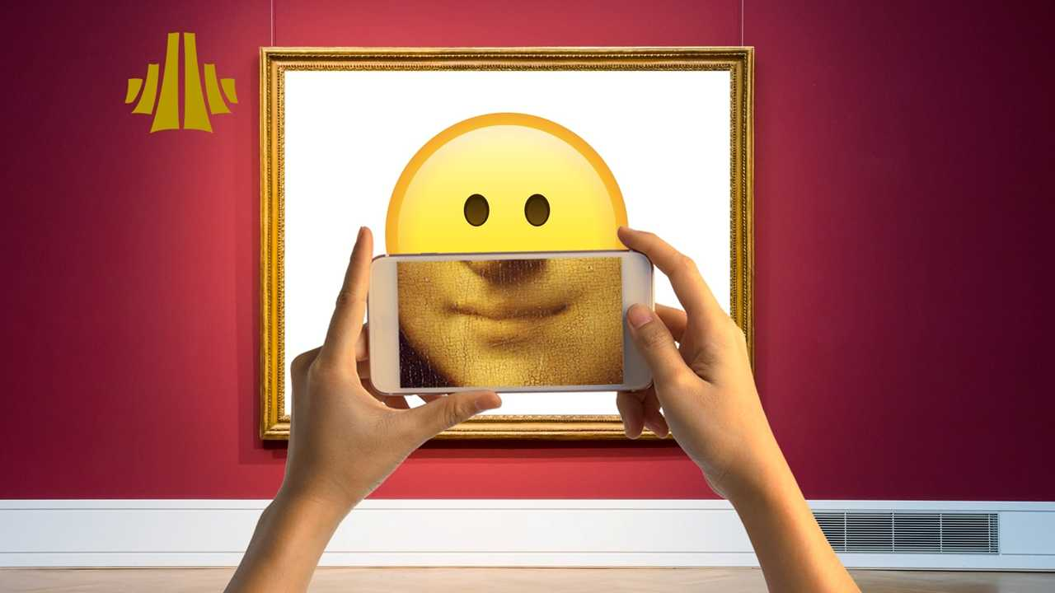

Slide 2
Ez a fotó az előadás melyik részét mutatja be egyetlen képként?

Slide 3
Mi volt az előadásban a legjobb, legemlékezetesebb?

Slide 4
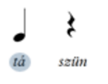
Ostinato
Alakítsatok 4 csoportot!
Minden csoport egy-egy szólam legyen:
az első csoport tapsoljon,
a második csoport dobbantson,
a harmadik csoport a mellkasát üsse,
a negyedik csoport a combját üsse!

Slide 5
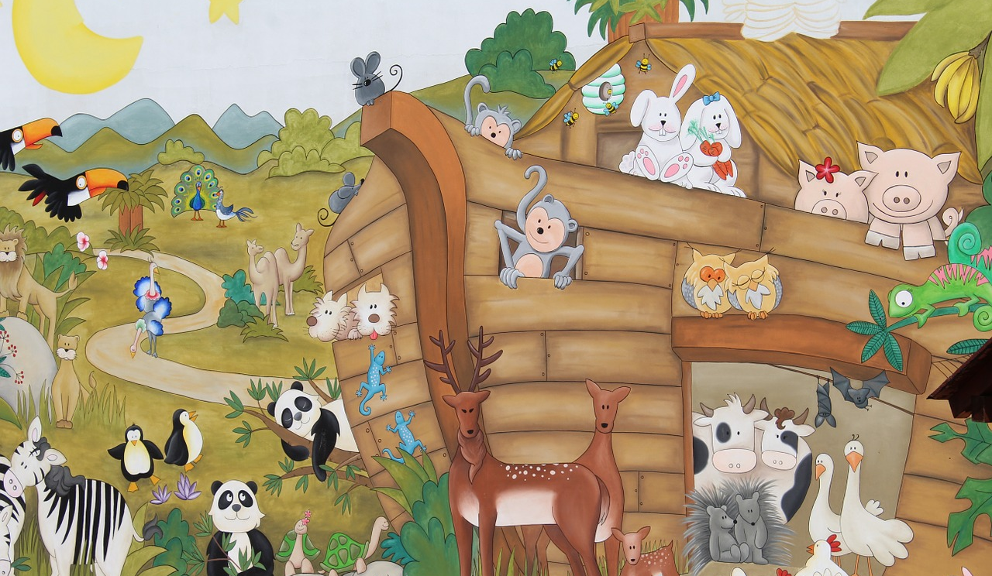
Milyen állat hangját ismered fel ebben a zenében?

Slide 7
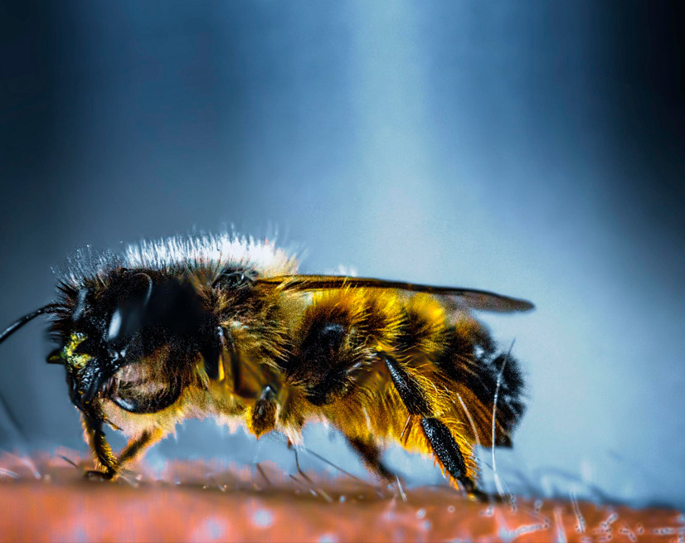
Rimszkij-Korszakov: A dongó

Slide 8
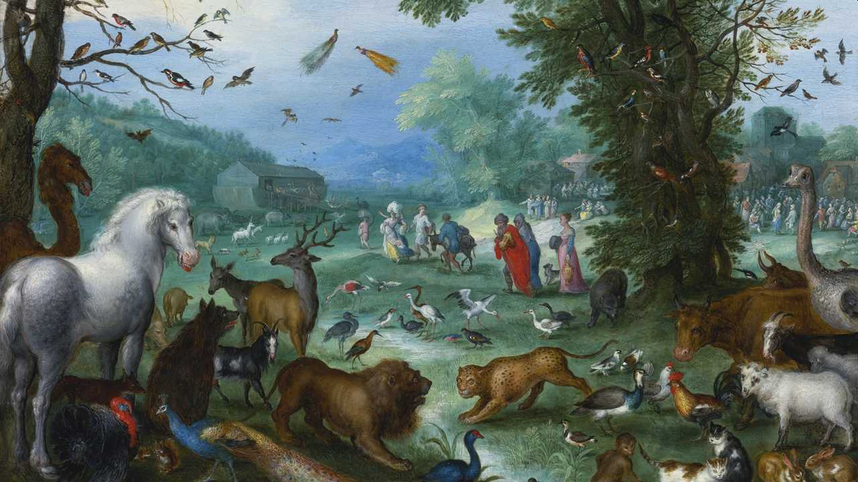
Mit ábrázolhat ez a festmény?

Slide 9
Mit ábrázolhat ez a festmény?
Id. Bruegel: Az állatok felszállnak Noé bárkájára (maga a bárka a háttérben látható)

Slide 10
Milyen állat ihlette a következő zenét?

Slide 12
Rossini: Macskaduett

Slide 13
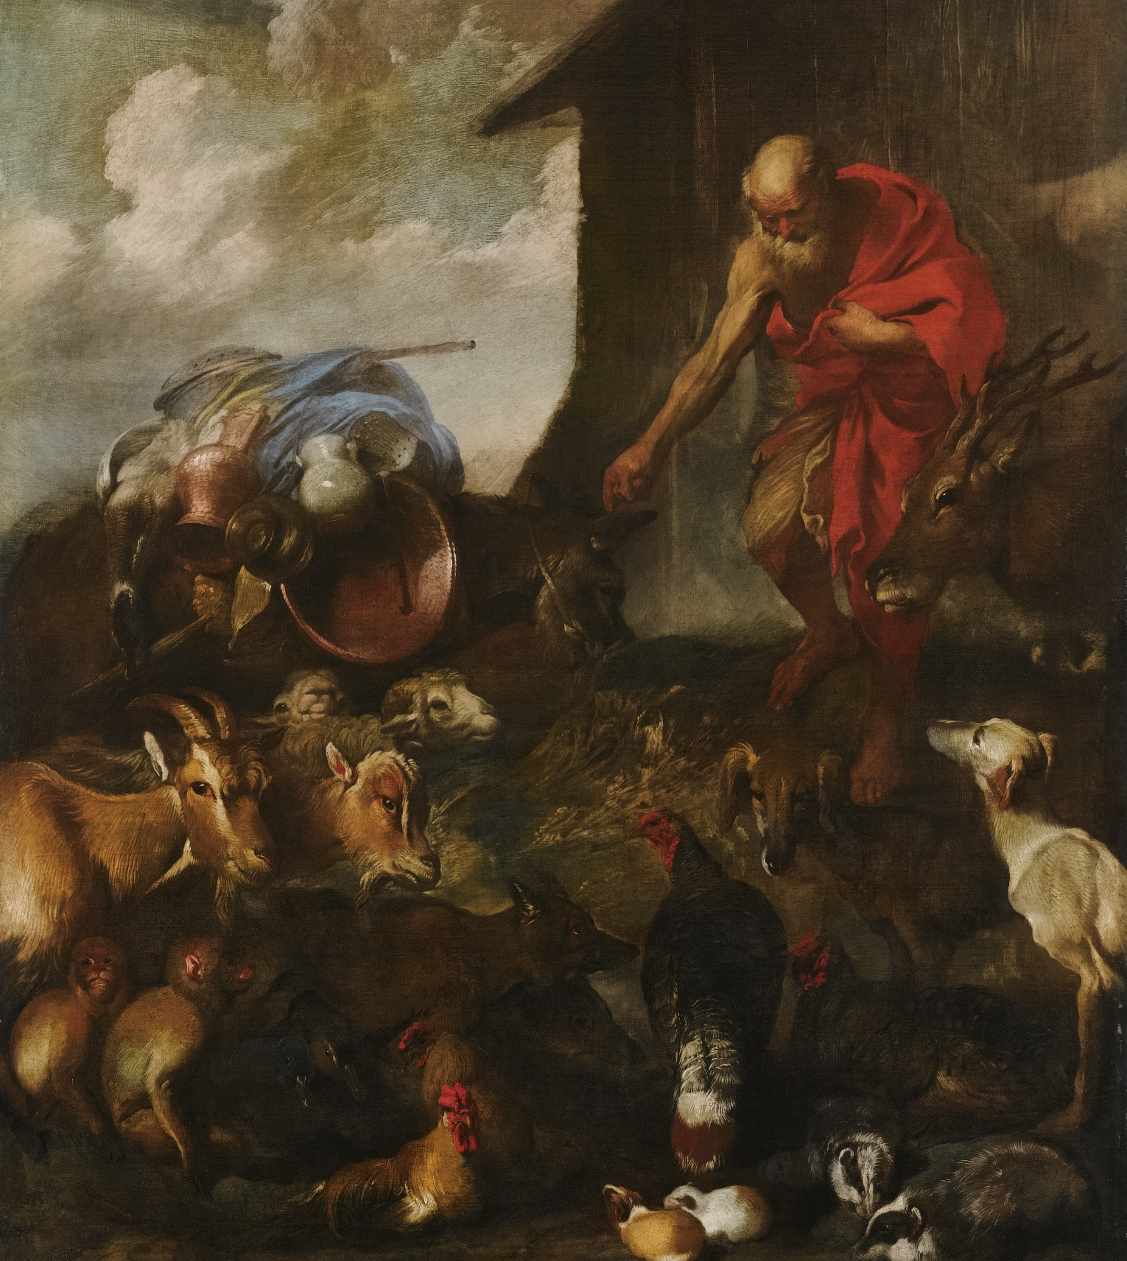
Milyen állat ihlette a következő zenét?
Giovanni Benedetto Castiglione: Az állatok megérkeznek Noé bárkájára

Slide 15
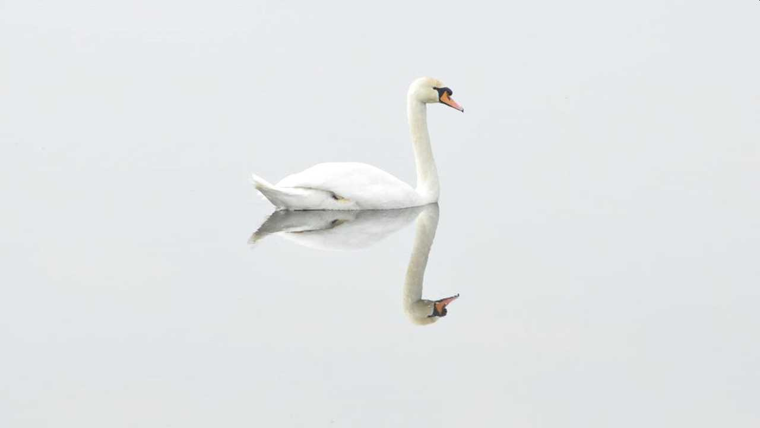
Camille Saint-Saens: A hattyú

Slide 16
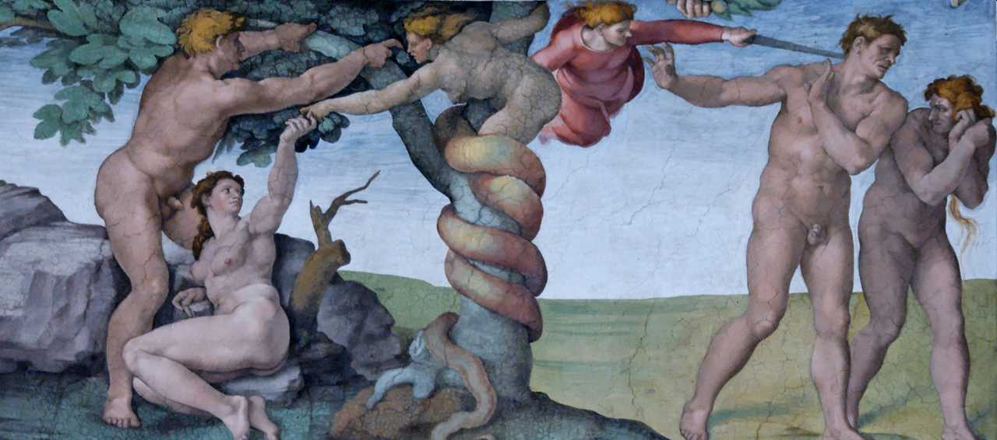
A zene felemel, összeköt egy jobb világgal
Michelangelo: Ádám és Éva – Sixtusi kápolna
Igényünk van a szépre, a jóra, a felemelőre, amióta csak „kiűzettünk a paradicsomból”. A művészetek segítenek felemelkedni, katarzist teremtenek.

Slide 17
Mi az a „katarzis”?

Slide 18
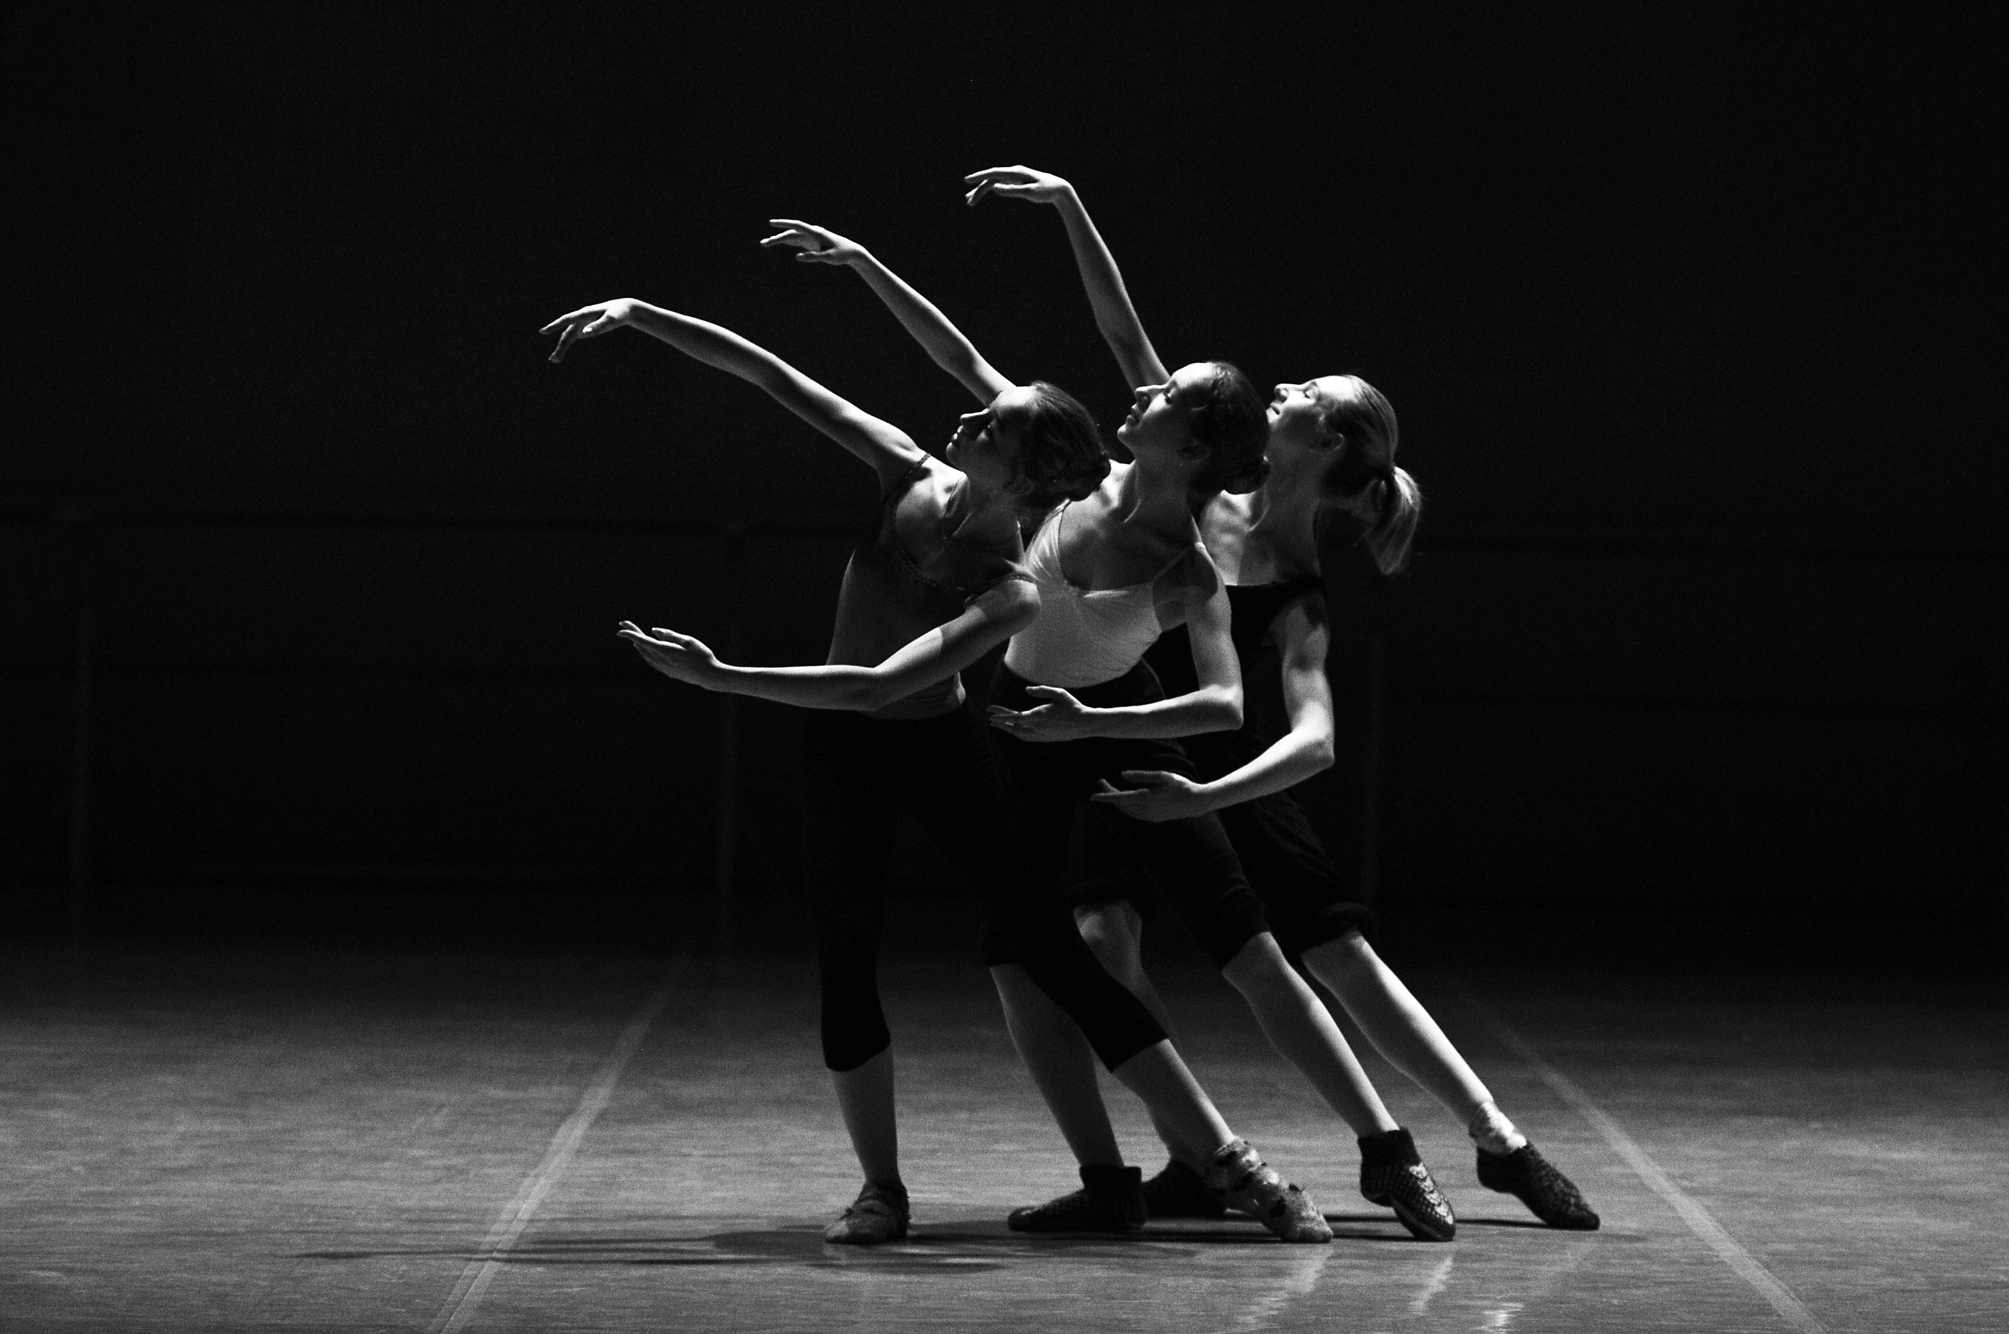
A művészet harmóniát teremt
Vagy figyelünk egymásra, vagy nem működik.

Slide 19
Mi történne, ha a következő bejátszásban nem lennének harmóniában, azaz összhangban?

Slide 21
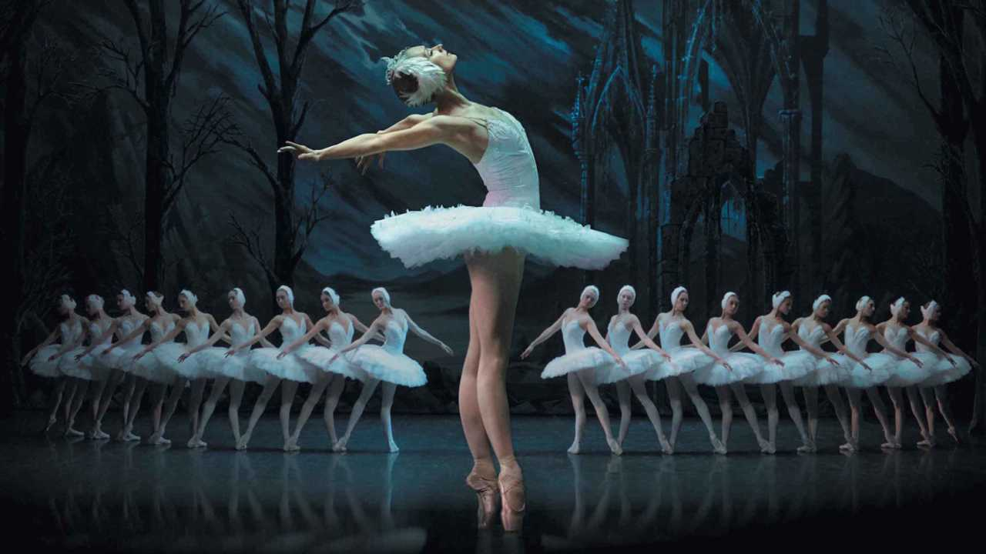
Csajkovszkij: A hattyúk tava – a kis hattyúk tánca

Slide 22
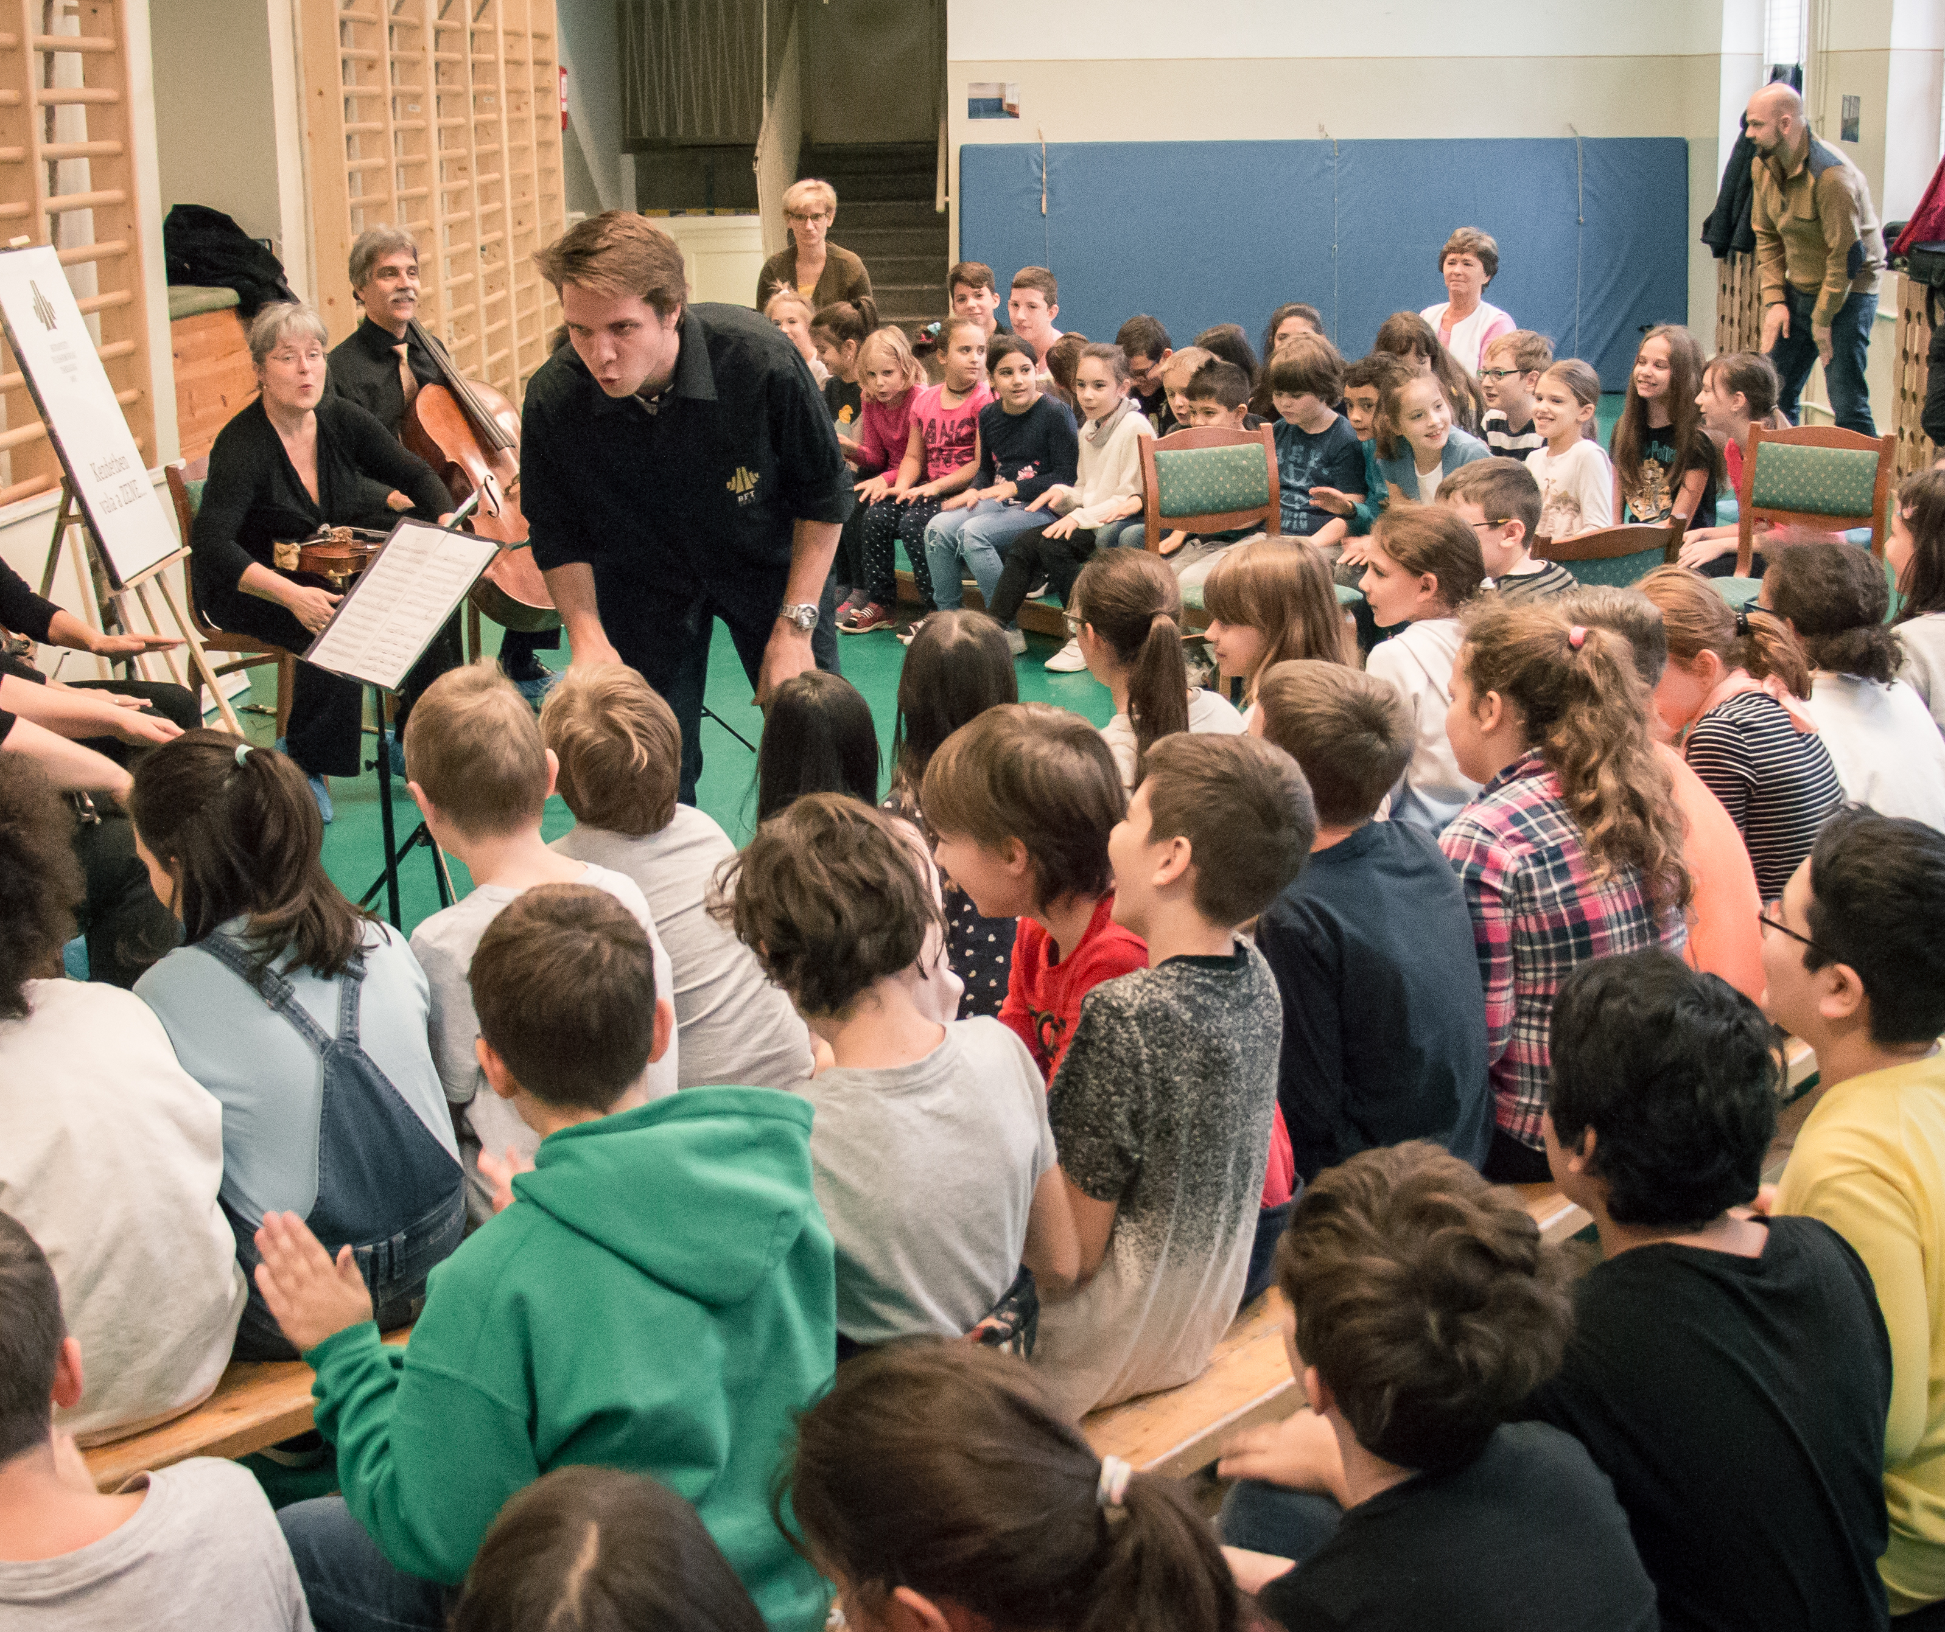
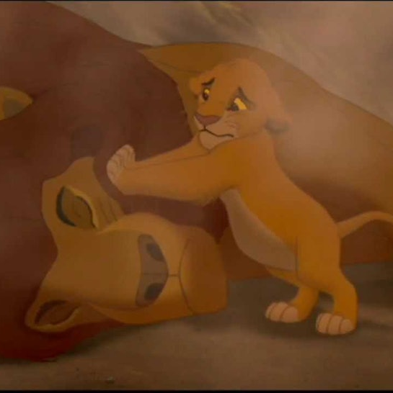
Mi a zene és a művészet 5 fontos tulajdonsága, amiről beszéltünk?
Zenélni jó!
A zene közösséget teremt
A zene mesél
A zene felemel (katarzis)
A zene harmóniát teremt

Slide 23
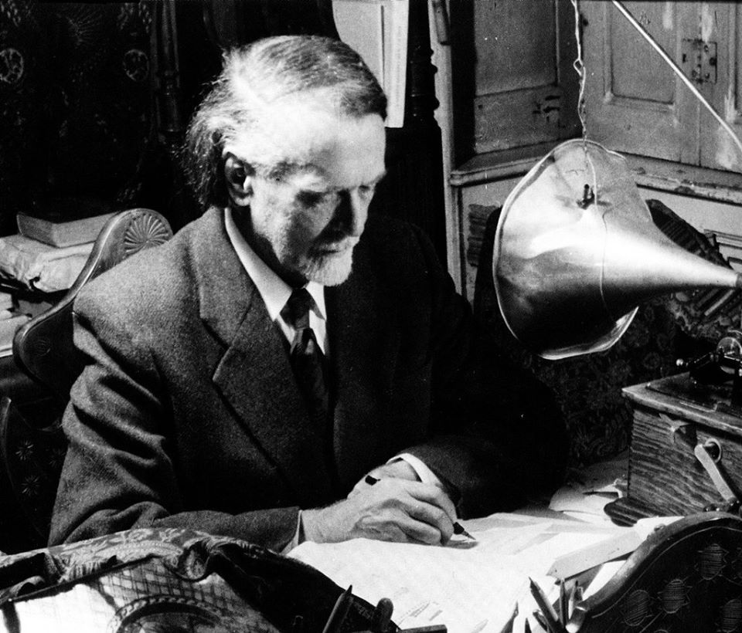
Köszönjük, hogy velünk tartottatok!
„Lehet élni zene nélkül is. A sivatagon át is vezet út.
De mi azt akarjuk, hogy az ember ne úgy járja végig élete útját, mintha sivatagon menne át, hanem virágos réteken.”
Kodály Zoltán

